Slide 1
Workshop k dotačnímu programu
„Kreativní vouchery pro rozvoj podnikání“
13. 12. 2022

Slide 2
Program setkání
Dotační program
Galerie Kreativců
Spolupráce s developerem
Způsob podání žádosti o dotaci

Slide 3
Kreativní vouchery
Zdroj informací : www.proinovace.cz nebo kr-kralovehradecky.cz
Dotační program na zvýšení inovační aktivity založené na spolupráci kreativce a způsobilého žadatele
Možnost podání žádosti o voucher: 01.12.2022 – 18.01.2023 (14h)
Alokace: : 1.000.000 Kč
Rozmezí dotace: 50.000 Kč – 150.000 Kč
Max. procentuální podíl dotace: 70 % (HSOÚ: 90 %)
Možná doba realizace projektu: 01.01.2023 – 30.04.2024
Max. 1 žádost
Způsobilý žadatel: mikropodnik, malý a střední podnik se sídlem nebo provozovnou v KHK
Režim DeMinimis

Slide 4
Galerie kreativců
https://www.proinovace.cz/cs/kreativci/galerie-kreativcu
Kreativci z celé ČR
Aktuálně přes 120 zaregistrovaných
6 hlavních oblastí
Architektura / interiérový design / průmyslový a produktový design
Design Thinking
Fotografie / film, video / hudba, zvuk
Výtvarné umění / grafický design / branding / marketingové strategie
Informační a komunikační technologie
Řemesla
V současné době není možné se registrovat
Znovu otevření galerie 19. 1. 2023

Slide 5
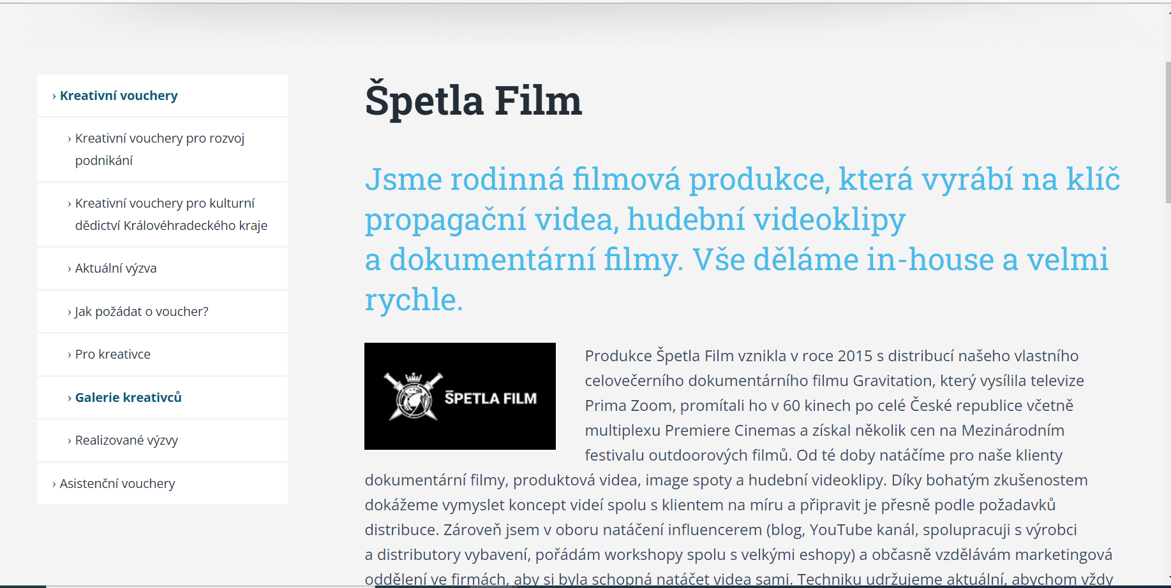
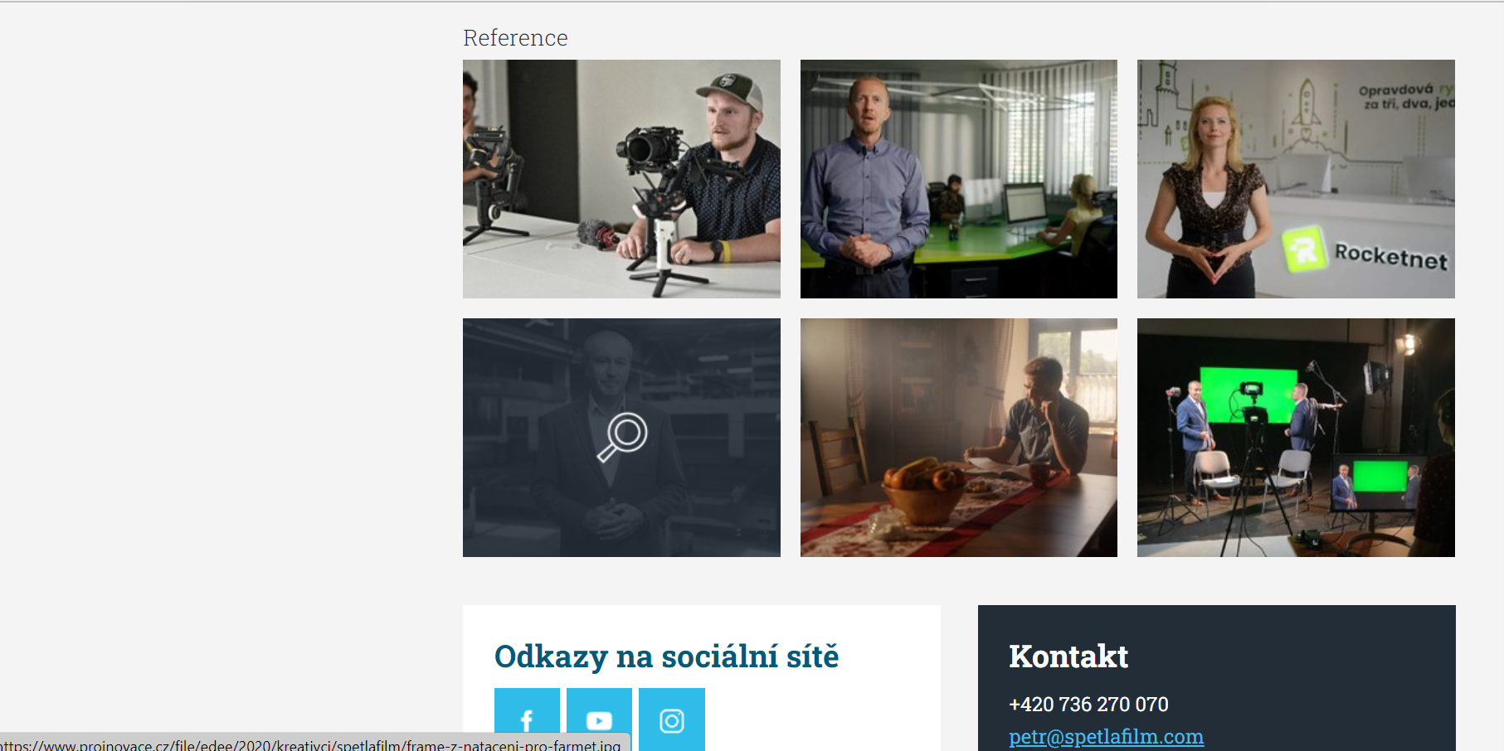
Galerie kreativců – ukázka profilu

Slide 6
Neuznatelné výdaje projektu
• Výdaje, jejichž vynaložení nesouvisí s realizací projektu.
• Výdaje na zpracování a administraci žádosti o dotaci.
• Leasingové splátky, úroky z úvěrů, penále, odpisy.
• Daň z přidané hodnoty, jejíž odpočet může příjemce dotace uplatnit (i zpětně).
• Výdaje na úhradu ztrát ze směnných kurzů.
• Rešerše, průzkumy trhu, analýzy prodejnosti, analýzy konkurence.
• Tréninkové a školící kurzy, nábor zaměstnanců, teambuilding.
• Stáže pro studenty.
• Poradenství v oblasti dotací / běžné finanční poradenství.
• Právní služby.
• Konkrétní aktivity v oblasti marketingu a propagace (např. nákup mediálního prostoru, realizace kampaní, tvorba webových stránek apod.).
• Výroba produktů či polotovarů pro koncové zákazníky běžně dostupných na trhu.
• Vybavení interiérů a exteriérů směřované na zlepšení podnikového prostředí směrem k zaměstnancům.
• Výdaje na standardizované, běžně dostupné a opakující se služby, např.: jazykové překlady, tlumočení, jazykové korektury, nákup uměleckých děl, nákup fotografií z fotobanky, cestovné, stravné, daňové a účetní služby, prodejní aktivity, tisk apod.

Slide 7
Vyjádření developera
Nedílná součást žádosti, kterou musí žadatel odevzdat
O vyjádření je nutno požádat developera do 13. 1. 2023 do 16h
Developeři: L.Michálková, email: michalkova@cirihk.cz, T.Bergerová, email: tbergerova@kr-kralovehradecky.cz , J. Hýbl, email: hybl@cirihk.cz
Struktura dokumentu:
Účel voucheru – vybraná služba kreativce
Využití voucheru – přidaná inovativní hodnota, kterou přinese
Popis inovativnosti
Soulad předmětu podnikání žadatele s RIS3 doménou
Soulad předmětu výstupu projektu s RIS3 cíli – nezbytná podmínka
RIS3 (proinovace.cz)

Slide 8
Povinné přílohy žádosti
Údaje o skutečném majiteli právnické osoby podle zákona upravujícího evidenci skutečných majitelů ve formě úplného výpisu platných údajů a údajů, které byly vymazány bez náhrady nebo s nahrazením novými údaji, jedná-li se o evidující osobu.
Kopie výpisu z bankovního účtu (stačí titulní strana s identifikací majitele účtu).
Kopie smlouvy uzavřené s poskytovatelem kreativních služeb, jejíž součástí je položkový rozpočet.
Vyjádření RIS3 developera – o vyjádření je možné požádat developera, uvedeného v Kontaktních osobách nejpozději do 13.01.2023 do 16:00 hod.
Výpis ze živnostenského rejstříku o umístění provozovny na území Královéhradeckého kraje (v případě, že má žadatel o dotaci sídlo mimo území Královéhradeckého kraje).

Slide 9
Další podmínky dotačního programu
Dotační program se řídí Zásadami pro poskytování dotací a darů z rozpočtu Královéhradeckého kraje.
Žadatel o dotaci smí do tohoto dotačního programu podat pouze 1 žádost o dotaci.
V případě, že žádost o dotaci nebude doručena Královéhradeckému kraji elektronicky (DOTIS + DS) ve lhůtě pro podání žádosti o dotaci, nebude taková žádost zařazena do schvalovacího procesu.
V rozpočtu žádosti o dotaci nesmí být kalkulován zisk, ani nesmí být v rámci realizace projektu fakticky uskutečňován.
Příjemce dotace je povinen v rámci účetnictví vést výdaje vynaložené na realizaci projektu odděleně (např. analytická evidence, střediska apod.), v členění na výdaje financované z poskytnuté dotace a výdaje financované z vlastního podílu, v souladu se zákonem č. 563/1991 Sb., o účetnictví, ve znění pozdějších předpisů.
Příjemce dotace je povinen při propagaci projektu (v médiích, na webových stránkách apod.) uvést skutečnost, že projekt je podporován Královéhradeckým krajem, přičemž může využít logotyp kraje. Podmínky použití logotypu kraje jsou umístěny na dotačním portále v dokumentech ke stažení/dokumentech a manuálech.
Projekt musí být realizován na základě smlouvy uzavřené mezi žadatelem o kreativní voucher a kreativcem působícím ve vymezených oblastech kulturních a kreativních průmyslů, který je zařazen do Galerie kreativců zveřejněné na portále www.proinovace.cz.
Seznam kreativců byl uzavřen dne 16.09.2022 a zveřejněn na webových stránkách: https://www.proinovace.cz/cs/kreativci/galerie-kreativcu.
Žadatel o dotaci nemá u poskytovatele kreativních služeb majetkový podíl, ani se nesmí podílet na jeho řízení. Statutární orgán ani žádný ze členů statutárního orgánu žadatele o dotaci nesmí být v pracovněprávním vztahu s poskytovatelem kreativních služeb.
Přílohou podmínek dotačního programu je přehled hospodářsky slabých regionů.

Slide 10
Hodnotící kritéria
Hodnotící kritéria | Rozsah bodové škály | Váha bodů v bodové škále | Maximální počet bodů
Posílení domén inteligentní specializace Královéhradeckého kraje | 0, 5, 10 | 1 | 10
Soulad se strategickými cíli RIS3 strategie Královéhradeckého kraje | 0, 5, 10 | 2 | 20
Inovativnost projektu | 0, 3, 5 | 4 | 20
Přehlednost, podrobnost a přiměřenost rozpočtu | 1 - 5 | 4 | 20
Srozumitelnost popisu předmětu plánované spolupráce (žadatel - kreativec) | 1 - 5 | 4 | 20
Posouzení regionálního významu projektu (dle priorit vedení kraje) | 1, 3, 5 | 2 | 10

Slide 11
Hodnotící kritéria
Domény inteligentní specializace Královéhradeckého kraje:
1) Výroba dopravních prostředků a jejich komponent.
2) Strojírenství a investiční celky.
3) Nové textilní materiály pro nové multidisciplinární aplikace.
4) Elektronika, optoelektronika, optika, elektrotechnika a IT.
5) Léčiva, zdravotnické prostředky, zdravotní péče a ochrana zdraví.
6) Pokročilé zemědělství a lesnictví
Pro poskytnutí dotace nutno získat alespoň 60 bodů.

Slide 12
Kontaktní osoby
Jindřiška Smejkalová
obsahové náležitosti žádosti o dotaci, vyplňování žádosti v PC, administrace dotačního programu
Oddělení krajských dotací
Krajský úřad Královéhradeckého kraje
Tel.: 702 196 320, e-mail: jsmejkalova@kr-kralovehradecky.cz
Tereza Bergerová
RIS3 developer
Oddělení evropských grantů
Krajský úřad Královéhradeckého kraje
Tel.: 702 210 109, e-mail: tbergerova@kr-kralovehradecky.cz
Lenka Michálková
RIS3 developer
Centrum investic, rozvoje a inovací
Tel.: 725 453 129, e-mail: michalkova@cirihk.cz

